Slide 1
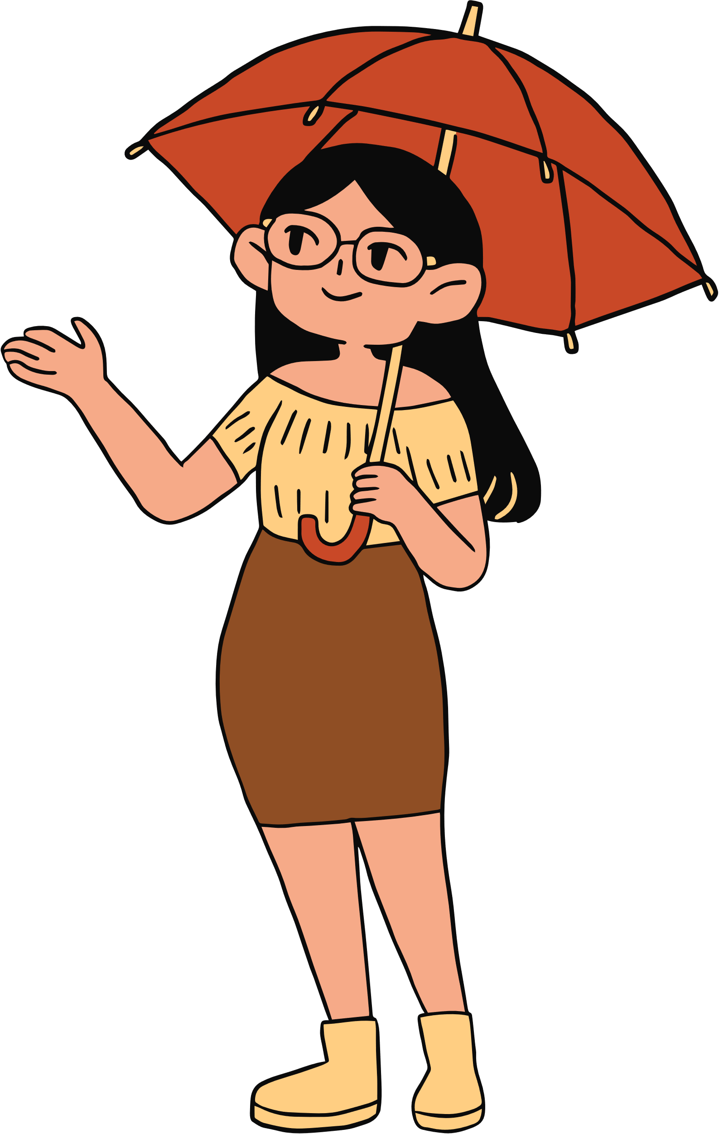
KHỞI ĐỘNG
Vận động theo bài hát “Chú chim nhỏ dễ thương”

Slide 3
Tiết 20
-Hát: Hạt mưa kể chuyện
-Ôn đọc nhạc: Bài số 3

Slide 4
Hát: Hạt mưa kể chuyện
Nhạc và lời: Huỳnh Ngọc La Sơn

Slide 5
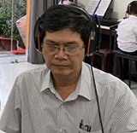
TÁC GIẢ - TÁC PHẨM
Nhạc sĩ: Huỳnh Ngọc La Sơn sinh năm 1957 tại Thừa Thiên - Huế,
hiện sống tại Thành phố Buôn Mê Thuột.
Ông tốt nghiệp Đại học Sư phạm chuyên ngành Ngữ văn.Năm 1979 – 1991, là giáo viên môn Văn học tại các trường Phổ thông trung học, Trung học Sư phạm. Từ năm 1992 đến nay, ông công tác tại Nhà Văn hóa Thanh thiếu nhi Đăk Lăk.
Là người có nhiều sáng tác dành cho thiếu nhi, ông còn tham gia giảng dạy môn hát, nhạc, guitare cho thanh thiếu nhi tại Nhà Văn hóa Thanh thiếu nhi
Một số ca khúc tiêu biểu: Mưa mùa hè, từ trên cao nguyên em hát, hạt mưa kể chuyện…..
Bài hát “Hạt mưa kể chuyện” với giai điệu vui tươi, hồn nhiên…sự thân thuộc giữa hạt mưa và tuổi thơ tuyệt đẹp…
Huỳnh Ngọc La Sơn

Slide 6
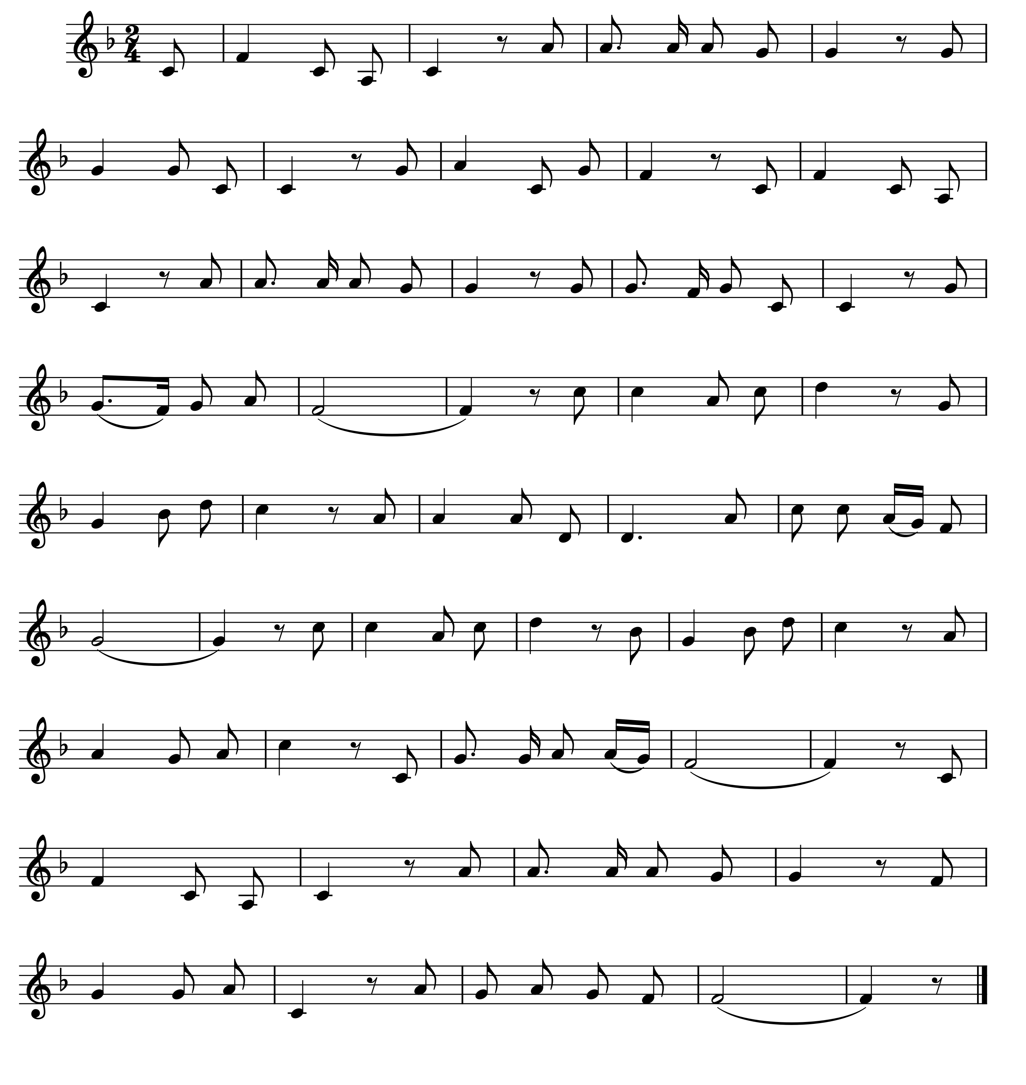
Bài hát mẫu
Hạt mưa kể chuyện
Nhạc và lời: Huỳnh Ngọc La Sơn
Hạt mưa kể chuyện gì tí tách tí tách mưa rơi. Mưa
đi qua đồng ruộng cây lúa ngả nghiêng cười . Hạt mưa kể chuyện
gì tí tách tí tách mưa tuôn, êm êm lời ru của mẹ bao
la như suối nguồn. Mưa qua dòng sông lớn chảy
về đâu sông ơi? Mưa băng qua biển rộng theo sóng nhấp nhô thuyền
trôi. Mưa rơi nhẹ trên phố theo nhịp chân bước nhanh, mưa
ru ngàn câu hát hồn nhiên như chiếc lá xanh. Hạt
mưa kể chuyện gì tí tách tí tách trên vai dừng
chân bên lớp học lắng nghe tiếng em đọc bài.

Slide 7
ĐỌC LỜI CA
Hạt mưa kể chuyện gì tí tách tí tách mưa rơi.
Mưa đi qua đồng ruộng cây lúa ngả nghiêng cười.
Hạt mưa kể chuyện gì tí tách tí tách mưa tuôn.
Êm êm lời ru của mẹ bao la như suối nguồn.
Mưa qua dòng sông lớn chảy về đâu sông ơi?
Mưa băng qua biển rộng theo sóng nhấp nhô thuyền trôi.
Mưa rơi nhẹ trên phố theo nhịp chân bước nhanh,
mưa ru ngàn câu hát hồn nhiên như chiếc lá xanh.
Hạt mưa kể chuyện gì tí tách tí tách trên vai
Dừng chân bên lớp học lắng nghe tiếng em đọc bài.

Slide 9
HỌC HÁT TỪNG CÂU
Câu 1:
Hạt mưa kể chuyện gì tí tách tí tách mưa rơi.

Slide 10
Câu 2:
Mưa đi qua đồng ruộng cây lúa ngả nghiêng cười.

Slide 11
Nối câu 1+2:
Hạt mưa kể chuyện gì tí tách tí tách mưa rơi. Mưa
đi qua đồng ruộng cây lúa ngả nghiêng cười.

Slide 12
Câu 3:
Hạt mưa kể chuyện gì tí tách tí tách mưa tuôn.

Slide 13
Câu 4:
Êm êm lời ru của mẹ bao la như suối nguồn.

Slide 14
Nối câu 3+4:
Hạt mưa kể chuyện gì tí tách tí tách mưa.
tuôn. Êm êm lời ru của mẹ bao la như suối nguồn.

Slide 15
Câu 5:
Mưa qua dòng sông lớn chảy về đâu sông ơi?

Slide 16
Câu 6:
Mưa băng qua biển rộng theo sóng nhấp nhô thuyền trôi.

Slide 17
Nối câu 5+6:
Mưa qua dòng sông lớn chảy về đâu sông
ơi? Mưa băng qua biển rộng theo sóng nhấp nhô thuyền trôi.

Slide 18
Câu 7:
Mưa rơi nhẹ trên phố theo nhịp chân bước nhanh.

Slide 19
Câu 8:
Mưa ru ngàn câu hát hồn nhiên như chiếc lá xanh.

Slide 20
Nối câu 7+8:
Mưa rơi nhẹ trên phố theo nhịp chân bước
nhanh. Mưa ru ngàn câu hát hồn nhiên như chiếc lá xanh.

Slide 21
Câu 9:
Hạt mưa kể chuyện gì tí tách tí tách trên vai.

Slide 22
Câu 10:
Dừng chân bên lớp học lắng nghe tiếng em đọc bài.

Slide 23
Nối câu 9+10:
Hạt mưa kể chuyện gì tí tách tí tách trên
vai. Dừng chân bên lớp học lắng nghe tiếng em đọc bài.

Slide 24
Ghép toàn bài
Hạt mưa kể chuyện
Nhạc và lời: Huỳnh Ngọc La Sơn
Hạt mưa kể chuyện gì tí tách tí tách mưa rơi. Mưa
đi qua đồng ruộng cây lúa ngả nghiêng cười . Hạt mưa kể chuyện
gì tí tách tí tách mưa tuôn, êm êm lời ru của mẹ bao
la như suối nguồn. Mưa qua dòng sông lớn chảy
về đâu sông ơi? Mưa băng qua biển rộng theo sóng nhấp nhô thuyền
trôi. Mưa rơi nhẹ trên phố theo nhịp chân bước nhanh, mưa
ru ngàn câu hát hồn nhiên như chiếc lá xanh. Hạt
mưa kể chuyện gì tí tách tí tách trên vai dừng
chân bên lớp học lắng nghe tiếng em đọc bài.

Slide 25
Ghép toàn bài
Cùng nhạc đệm
Hạt mưa kể chuyện
Nhạc và lời: Huỳnh Ngọc La Sơn
Hạt mưa kể chuyện gì tí tách tí tách mưa rơi. Mưa
đi qua đồng ruộng cây lúa ngả nghiêng cười . Hạt mưa kể chuyện
gì tí tách tí tách mưa tuôn, êm êm lời ru của mẹ bao
la như suối nguồn. Mưa qua dòng sông lớn chảy
về đâu sông ơi? Mưa băng qua biển rộng theo sóng nhấp nhô thuyền
trôi. Mưa rơi nhẹ trên phố theo nhịp chân bước nhanh, mưa
ru ngàn câu hát hồn nhiên như chiếc lá xanh. Hạt
mưa kể chuyện gì tí tách tí tách trên vai dừng
chân bên lớp học lắng nghe tiếng em đọc bài.

Slide 26
HÁT KẾT HỢP GÕ ĐỆM THEO NHỊP
Câu 1:
Hạt mưa kể chuyện gì tí tách tí tách mưa rơi.

Slide 27
HÁT KẾT HỢP
GÕ ĐỆM THEO NHỊP
Hạt mưa kể chuyện
Nhạc và lời: Huỳnh Ngọc La Sơn
Hạt mưa kể chuyện gì tí tách tí tách mưa rơi. Mưa
đi qua đồng ruộng cây lúa ngả nghiêng cười . Hạt mưa kể chuyện
gì tí tách tí tách mưa tuôn, êm êm lời ru của mẹ bao
la như suối nguồn. Mưa qua dòng sông lớn chảy
về đâu sông ơi? Mưa băng qua biển rộng theo sóng nhấp nhô thuyền
trôi. Mưa rơi nhẹ trên phố theo nhịp chân bước nhanh, mưa
ru ngàn câu hát hồn nhiên như chiếc lá xanh. Hạt
mưa kể chuyện gì tí tách tí tách trên vai dừng
chân bên lớp học lắng nghe tiếng em đọc bài.

Slide 28
Ôn đọc nhạc: Bài số 3

Slide 29
GHÉP TOÀN BÀI
Đọc nhạc: Bài số 3

Slide 30
ĐỌC NHẠC KẾT HỢP VỖ TAY THEO PHÁCH
Đọc nhạc: Bài số 3

Slide 31
ĐỌC NHẠC KẾT HỢP KÍ HIỆU BÀN TAY
Đọc nhạc: Bài số 3

Slide 32
Tiết 20
-Hát: Hạt mưa kể chuyện
-Ôn đọc nhạc: Bài số 3

